Slide 1
Презентация «Газ опасным может стать, если правила не знать!»
Материал подготовила воспитатель старшей группы МБДОУ детский сад №3 «Алёнушка» Стародубцева Г.П.

Slide 2
Нашим девизом будут слова: «Газ опасным может стать, если правила не знать»
Наша цель: научиться правильно и безопасно пользоваться газом в быту.

Slide 3
«Мой дом — моя крепость» — гласит известная поговорка. Но даже в самой надёжной «крепости» нас подстерегает множество опасностей: всё больше появляется бытовых приборов, всё сложнее становится домашняя аппаратура, увеличивается количество средств бытового назначения.

Slide 4
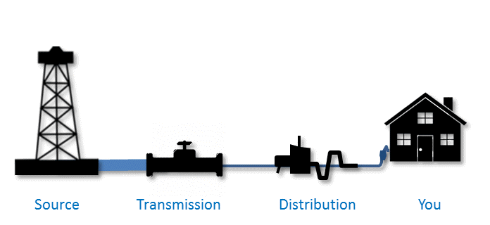
Знают взрослые и дети: Газ наш самый лучший друг. В каждом доме солнцем светит, С ним надежен мир вокруг.
Невозможно представить нашу жизнь без природного газа – «голубая конфорка» изменила быт, условия жизни людей. Газ – это источник тепла, энергии для нефтехимической промышленности.

Slide 5
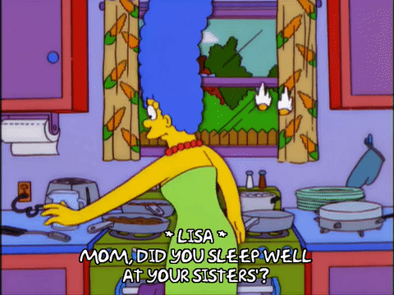
Отгадайте загадки:
Приготовлю на обед: Суп гороховый, омлет И картошечку сварю — Всю семью я накормлю. Только газ зажги во мне, Всё сготовлю на огне!

Slide 6
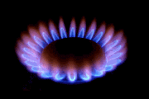
Вещество летучее это,
С едким запахом и без цвета.
Из конфорки на кухне струится,
Чиркнешь спичкою - враз загорится.

Slide 7
Запомните, что зажигать газ могут только взрослые. Дети не должны этого делать!
В города идёт, в посёлки Газ по трубам – благодать! Тратить газ нам нужно с толком, Безопасность соблюдать.
Если газа дух в квартире, Быть беде! Ты не тяни: При утечке – «04» Поскорее позвони!

Slide 8
Обладает ли газ запахом?
Бытовой газ требует осторожного и внимательного обращения. Природный газ, который добывают из-под земли, не обладает запахом. В газ, который поступает в наши дома, специально добавляют пахучие вещества. Это делают для того, чтобы жильцы, почувствовав запах, сразу приняли необходимые меры. Утечка газа — большая угроза. Во-первых, он может отравить человека, который им надышался, во-вторых, накопившийся в квартире газ может взорваться от случайной искры.

Slide 9
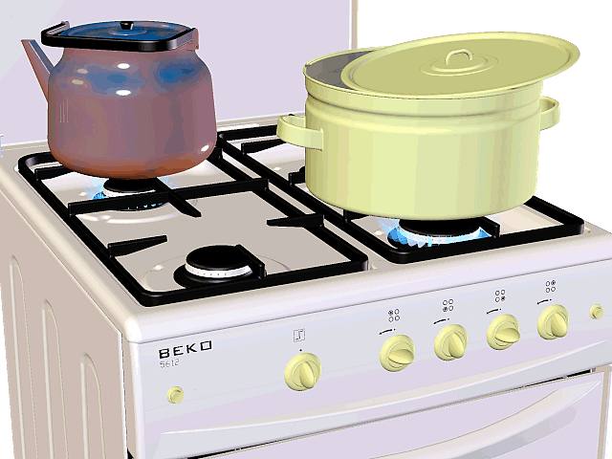
Что может привести к утечке газа?
Представьте, что на плите стоит доверху налитый чайник. Когда вода в нем закипит, забурлит, она может перелиться через край и залить огонь. Тогда газ будет вытекать из конфорки. Задуть пламя может и ветер, влетевший в раскрытое окно. Часто причиной утечки может стать невнима­тельность: когда второпях газовый кран закрыли не до конца, и газ продолжает идти.

Slide 10
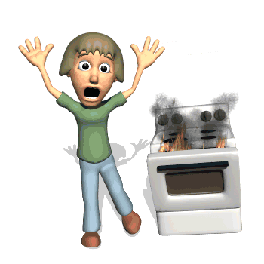
Как узнать, что плита неисправна?
О том, что в плите неисправность, можно узнать по цвету пламени. Если плита работает нормально — пламя ровное, голубого цвета. Красный или желтый огонь, копоть на кастрюлях говорят о том, что газ сгорает не полностью. Значит, пора вызвать мастера и починить плиту.
Как вы думаете, почему некоторые хозяйки пользуют­ся чайником со свистком? Потому, что когда вода в чайнике закипе­ла, раздается громкий свист. Он напоминает о том, что чайник пора снять с плиты, чтобы вода не залила газ.

Slide 11
КАК ОПРЕДЕЛИТЬ УТЕЧКУ ГАЗА ДОМА:
-Утечка газа обнаруживается в помещении по характерному запаху. Она может возникнуть в соединениях газовой разводки на кранах перед приборами.
-Кроме того, утечка газа может наблюдаться в горелках при открытых или плохо закрытых кранах.
-Утечка газа может явиться причиной тяжелого удушья людей, вызвать пожар или взрыв.
-Отыскивание утечки газа при помощи огня строго воспрещается.
-В случае систематического нарушения абонентом правил пользования газом и невыполнения указаний эксплуатационной газовой службы абонент снимается со снабжения газом.

Slide 12
-В случае неисправности газовой разводки и ненормальной работы газовых приборов, абонент должен вызвать газовую службу 04 для выполнения необходимого ремонта или наладки газовых приборов.
-При длительном перерыве пользования газом (отъезд, ремонт и пр.) абонент обязан заявить об этом для отключения квартиры от газоснабжения.
-Слесари газораспределительной компании, выезжающие по вызову абонента для ликвидации аварии, имеют право явиться в любое время суток.
-С заказом на доставку газа, а также по вопросу ремонта, регулировки и утечки газа, обращаться по телефону: 04.

Slide 13
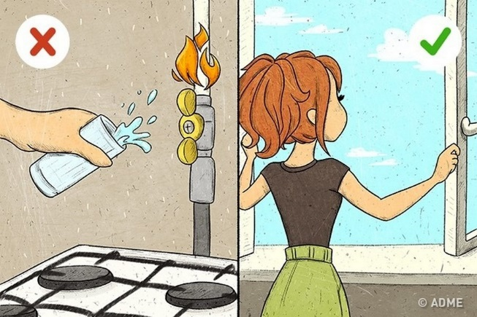
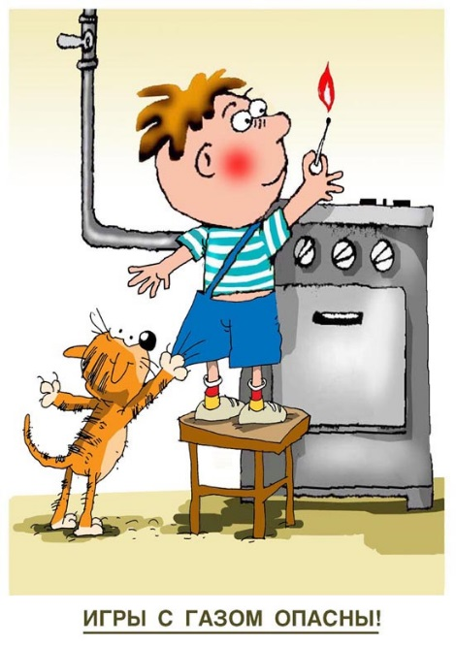
Что делать, если вы почувствовали запах газа?
Прежде всего, нужно сказать об этом взрослым. Если никого из взрос­лых дома нет, ни в коем случае не включайте свет, не чир­кайте спичкой или зажигалкой. Даже не звоните из дома по телефону. Почему?
Потому, что от малейшей искорки газ может взорваться. Откройте все форточки и бегите к сосе­дям. От них позвоните родителям и по телефону 04 – это номер газовой службы.

Slide 14
С газом будь осторожен
От газа пожар возможен!
Слышать приходилось нам не раз,
Что причиной взрыва мог быть газ.
А потом пожар … люди остались без дома…
Такие явления повторяются снова и снова
Чтоб подобные происшествия предотвратить,
Должны правила эксплуатации газа мы повторить.

Slide 15
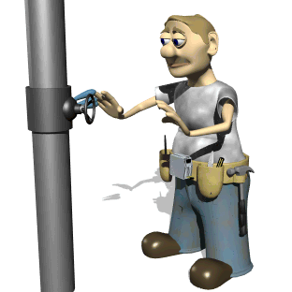
Давайте запомним четыре важных НЕ:
1. Не ремонтируйте газовые приборы самостоятельно.
2. Не привязывайте к газовым трубам бельевых верёвок.
3. Не исправляйте сами дефекты газовых труб.
4. Не оставляйте без присмотра работающие газовые приборы.

Slide 16
Игра «Доскажи словечко»
Стол и шкаф сгорели разом. Кто сушил белье над ...? . Газ почуял – не зевай, Газовщиков ты … .
Не суши белье над газом - Все сгорит единым …! Лучше даже и не стой Перед газовой … .
Возле газовой плиты Расшалился – жди … . Чайник на плиту поставим, Сами в «Денди» поиграем. Позабыли мы про ГАЗ,
Лишить жизни может … . Газ опасным может стать, если правила … .

Slide 17
Памятка пользования газом в быту:
1.Не устраняйте самовольно неисправности в плите, а отключите газ и вызовите мастера.
2. При появлении запаха газа закройте все газовые краны, проветрите помещение, не зажигайте огня, не включайте и не выключайте электроприборы, вызовите аварийную бригаду по телефону 04 .
3. Соблюдайте правила зажигания горелок. Во время работы плиты следите за вентиляцией кухни: приоткрывайте форточки на все время горения газа, не закрывайте решетки вентиляционных каналов.
4.Проветрите духовой шкаф перед зажиганием горелок.
5. НЕ ОСТАВЛЯЙТЕ БЕЗ ПРИСМОТРА ЗАЖЕННЫЕ ГОРЕЛКИ. ПРИ ВНЕЗАПНОМ ПОТУХАНИИ ПЛАМЕНИ НЕМЕДЛЕННО ЗАКРОЙТЕ ВСЕ ГАЗОВЫЕ КРАНЫ, ТЩАТЕЛЬНО ПРОВЕТРИТЕ КУХНЮ.
6. Не допускайте к газовым приборам детей дошкольного возраста.
7. Не привязывайте к газопроводам веревки, не сушите белье и волосы над пламенем горелок.
8. ЗАКРЫВАЙТЕ КРАН НА СТОЯКЕ ПЕРЕД ПЛИТОЙ ПОСЛЕ КАЖДОГО ПОЛЬЗОВАНИЯ ГАЗОМ!

Slide 18
Послушайте отрывки из стихотворений и объясните, какие ошибки допустили ребята.
Постаралась наша Катя,
Постирала куклам платья,
Над плитой развесила,
Напевая весело.
Газ в конфорках подключила,
Заигралась и забыла.
Задымились кукол платья,
Испугалась наша Катя.
А еще такой был случай:
Я открыл на кухне газ.
На огонь подул я сильно,
Он сейчас же и погас.
Чтобы не было мне скучно,
Долго так я веселился!
Только папа рассердился…
Подскажите-ка, друзья,
Что неверно сделал я?

Slide 19
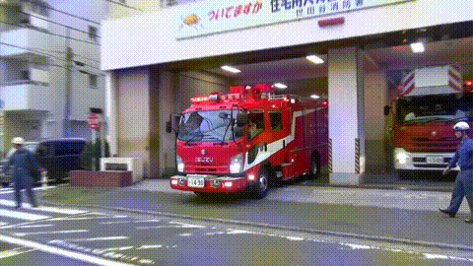
ТЕЛЕФОННЫЕ НОМЕРА ЭКСТРЕННЫХ СЛУЖБ

Slide 20
Данные высказывания разделите на две группы: при запахе газа в квартире: нельзя необходимо
При запахе газа в квартире:
- открыть окна и форточки
- зажигать спички
- курить
- закрыть краники на газовых приборах
- включать и выключать электроприборы
- закрыть кран на отводе к газовым приборам
- закрыть вентиль на газовом баллоне

Slide 21
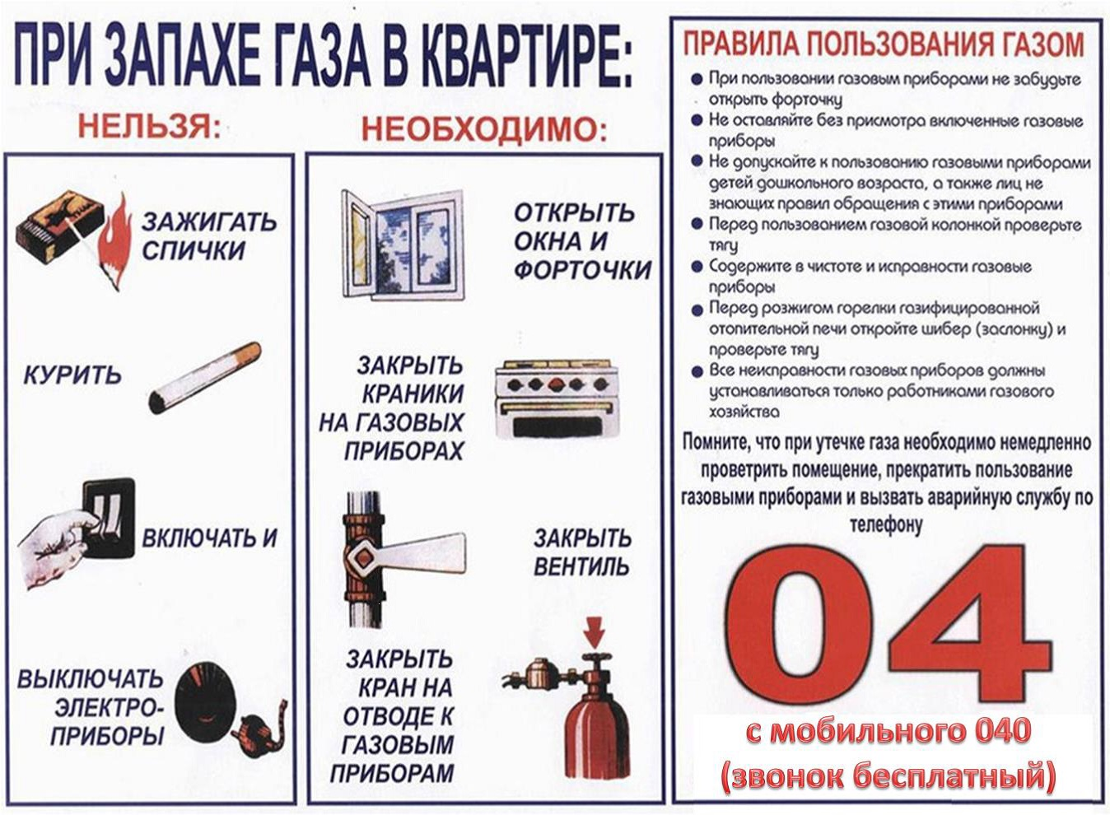
А теперь давайте проверим правильно вы ответили или нет?

Slide 22
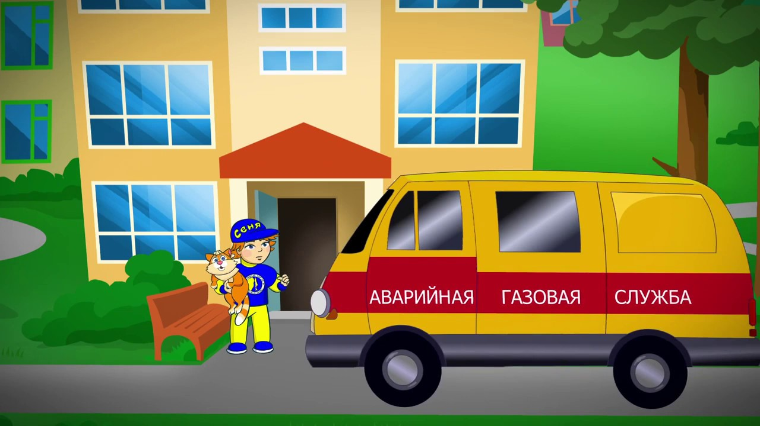
04 - НОМЕР ГАЗОВОЙ СЛУЖБЫ
«04» помнить нужно!
Это газовая служба!
В доме газовые печки,
Опасайся друг утечки!
Запах газа есть в квартире –
Окна настежь распахни,
В службу газа «04»,
Поскорее позвони!
Назови им адрес точно.
Приезжает газовая служба.

Slide 23
Все ли вы правила пользования газом запомнили ?
- Можно ли использовать газовую плиту для обогрева помещений?
-Какого цвета должно быть пламя горелки, а какого – не должно быть?
- Что нужно сделать, если пламя выбивается из–под кастрюли?
-Когда разогреваешь обед на газовой плите, можно ли отойти и оставить ее без присмотра? Почему?
- Что нужно сделать, если в доме запахло газом?

Slide 24
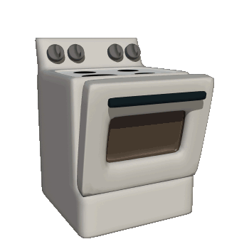
СПАСИБО ЗА ВНИМАНИЕ!

